Slide 1
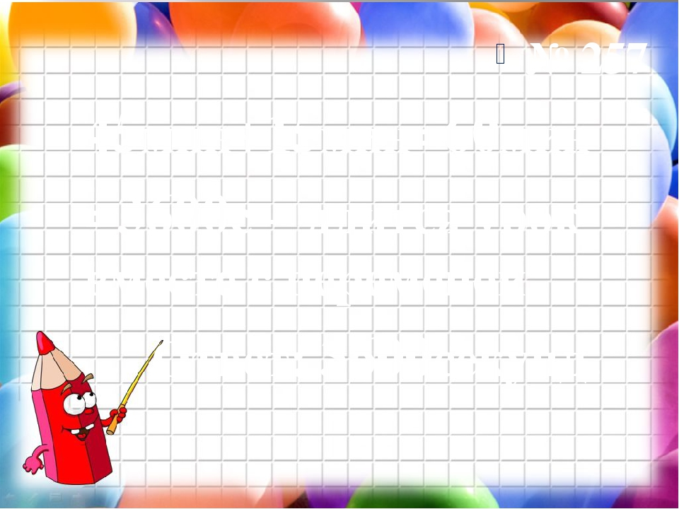
Интегрированное занятие в старшей группе на тему
«Сравнение чисел в пределах 8».
Подготовили:
Тонконогова М.А.

Slide 2
Ребята посчитайте сколько снежинок в верхнем ряду?
Каким числом обозначим?
6
А сколько во втором ряду? Каким числом обозначим?
7
Что больше 7 или 6.
7
6
На сколько больше?
1
Сколько снежинок в третьем ряду?
8
В 3 или во 2 ряду снежинок больше и насколько?

Slide 3
Ребята предлагаю игру «назови больше».
Я говорю количество елочек, вы должны назвать на одну больше.
5 елочек-..
3 елочки-..
6 елочек-..
2 елочки-..
7 елочек-…
4 елочки-..
6
4
7
3
8
5

Slide 4
Подберите пару для лыжи слева

Slide 5
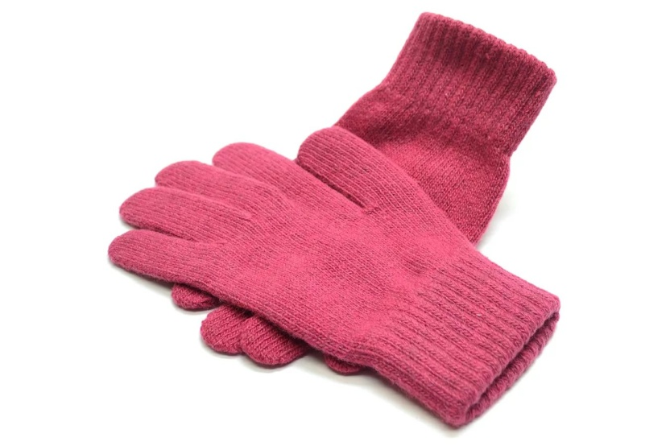
Ребята отгадайте загадку:
Как только отправляется
Она зимой гулять,
Жильцы в дома вселяются,
И в каждый — целых пять.

Slide 6
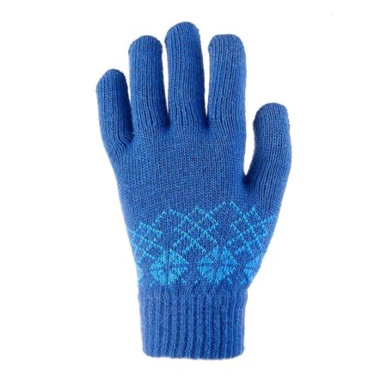
Игровое упражнение «Одеваем перчатки на прогулку».
Ребята рассмотрите изображение перчатки: «Сколько „домиков" для пальчиков у перчатки?
5
Покажите цифру, обозначающую число «один» для большого пальца.
1
Какими цифрами обозначают «домики» для указательного, среднего и безымянного пальцев и для мизинца
2
3
4
5

Slide 7
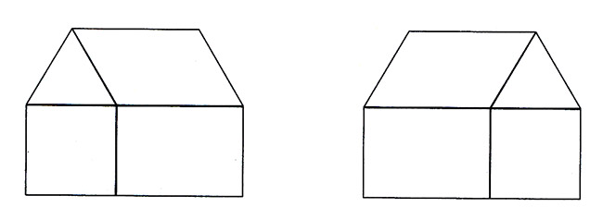
Ребята предлагаю построить дом из счетных палочек по образцу
Игровое упражнение «Строим ледяной дом».
Ребята переложить две палочки так, чтобы дом смотрел в другую сторону (см. рисунок).

Slide 8
Физкультминутка:
«Зима»

Slide 9
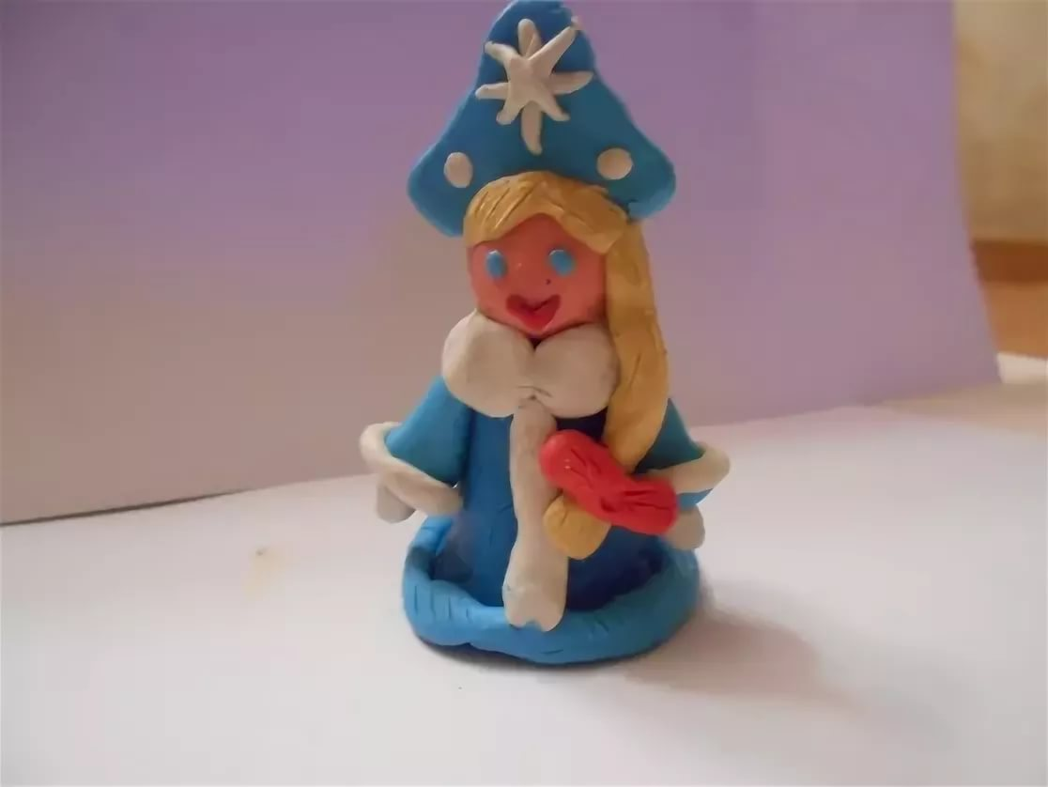
Ребята давайте слепим Снегурочку, начать можно с туловища – скатать толстый валик, слегка заузив его сверху. Нижним концом валика надо постучать о дощечку, придавая поделке устойчивость. Отдельно вылепить круглую голову и руки – столбики и прикрепить в верхней части валика. Остается украсить Снегурочку – нарисовать стекой глаза, рот; валиками и шариками из пластилина украсить шубку Снегурочки, сделать ей нарядную шапочку или корону.

Slide 10
Ребята о чем мы сегодня говорили? Что нового вы узнали? В какую игру? Что еще мы делали?

